Slide 1
C语言程序设计
尹宝林
第七讲：搜索
Notes:
搜索

Slide 2
搜索的概念
常用的策略算法
  求解各类难以直接计算的问题
  适用于广泛的领域
搜索
  寻找符合要求的状态
搜索目标的描述
  状态的属性
    例：过河问题、分油问题、八皇后问题
  搜索的路径
    例：全排列问题

Slide 3
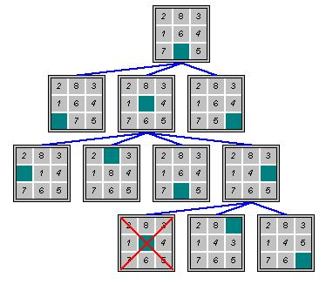
状态属性的例
八数码问题的执行过程
  状态的变化

Slide 4
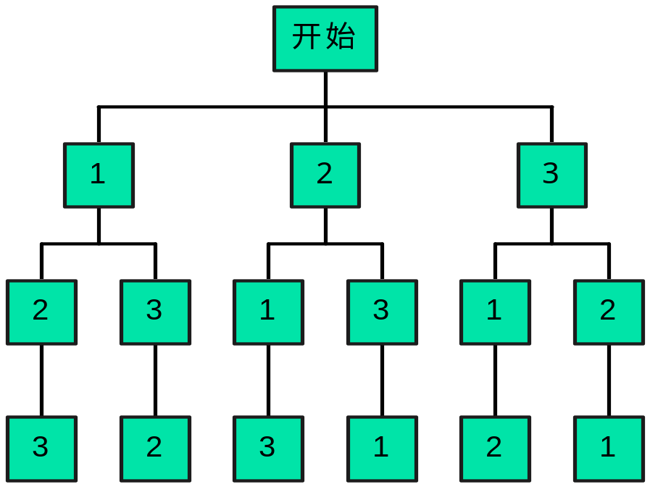
搜索路径属性的例
全排列的执行过程
  路径的遍历

Slide 5
状态空间
起始状态
  搜索的出发点
目标状态
  搜索的终点
中间状态
  搜索路径中的点
状态的转换
  动作

Slide 6
搜索的基本过程
从起始状态出发
扩展当前状态节点
使一个状态变迁到另一状态
  导致状态变迁的操作
  避免搜索的路径中出现圈
    搜索树
判断状态的属性

Slide 7
状态节点的表示和扩展
节点的表示
  数据结构
    状态特征
    与生成节点的联系
    其它必要信息
节点的扩展
  合法的扩展操作
  新的状态特征

Slide 8
搜索中的剪枝
停止对无价值状态的搜索
  例：博弈、八皇后问题
状态价值的判断
  确定性规则
  启发式规则
剪枝的实现
  从相关节点返回
  把相关节点从待扩展节点集合中删除

Slide 9
搜索的分类
盲目搜索
  按分支顺序进行（深度优先）
  按层次顺序进行（广度优先）
启发式搜索
  利用与问题相关的知识
  确定最优的搜索顺序
  人工智能的研究领域

Slide 10
深度优先搜索
盲目搜索
  优先向处于更深层次的节点搜索前进
  优先沿着一条搜索路径前进
节点的生成
  优先扩展从当前节点生成的新节点
  按栈方式对节点进行保存和访问

Slide 11
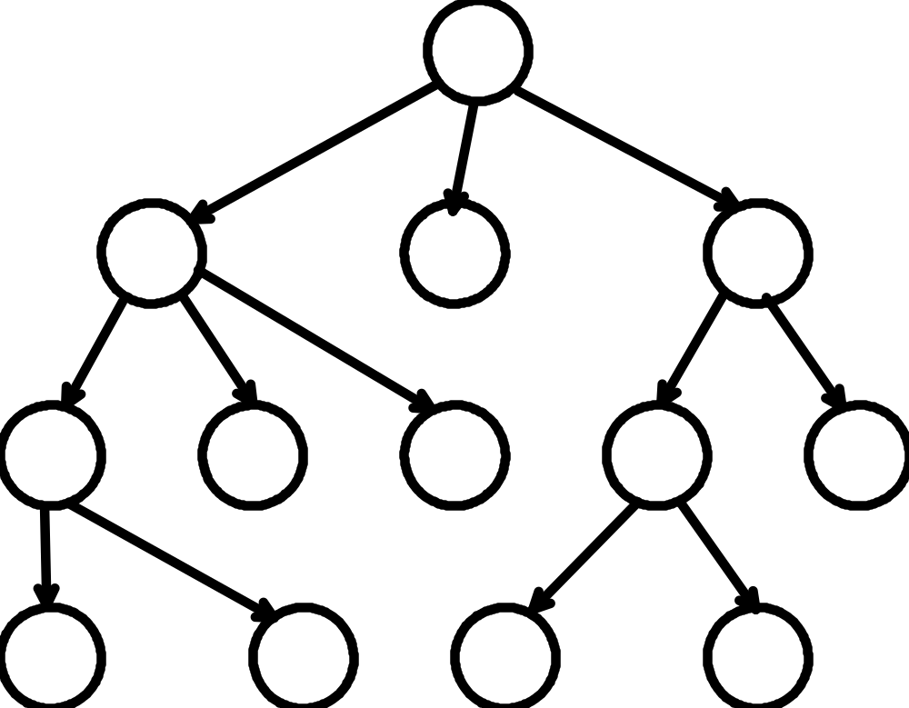
深度优先搜索(续)

Slide 12
深度优先搜索(续)
不保证搜索结果的最短路径
有可能无限搜索而不能结束
适用于深度有限的状态空间
  高度有限的树
  有限状态空间的完全遍历
  不要求步数最少的解的搜索

Slide 13
深度优先搜索的算法
将初始节点压入栈缓冲区内
检查栈是否为空。当栈为空时停止搜索，否则弹出栈顶节点w
检查w是否为目标节点。如果w是目标节点，则输出结果。如需要得到其它解则转到第2步，否则终止搜索。
如果w 不是目标节点，则扩展该节点，并将生成的新节点压入栈中
转到第2步

Slide 14
深度优先搜索的例：八皇后问题
问题描述
  在西洋象棋的棋盘上摆放8个皇后
  每个皇后所在的行、列以及斜线上不得有其它的皇后，即各个皇后之间无法互相攻击
求解思路
  深度优先搜索
    空间有限
    深度有限

Slide 15
例题：八皇后问题(续)
程序要点
  棋盘和盘面布局的表示
  判断皇后之间是否可以互相攻击
  剪枝：停止对无意义节点的扩展

Slide 16
八皇后问题(续)
数据结构的选择
  二维的棋盘
    是否一定要用二维数组表示
  使用一维数组
    数组下标代表X坐标
    数字元素的值表示在该列的皇后的Y坐标

Slide 17
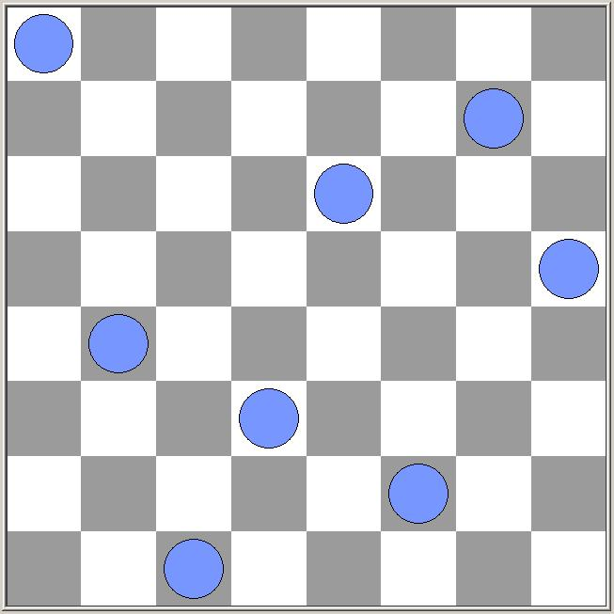

八皇后状态表示的例

Slide 18
数据结构和操作
  typedef struct state_t {
    short n, q[MAX_N];
  } state_t;
  state_t stack[MAX_NODES]；
  int sp = 0;
  ＃define pop() stack[--sp]
  ＃define push(node) stack[sp++] = node
  ＃define stack_not_empty (sp > 0)

Slide 19
函数
int conflict(int q, int p，short queens[])
  第q列第p行的皇后是否会与前q-1列的皇后冲突
  queens[]：棋盘
void queen(int n)
  深度优先搜索n皇后问题

Slide 20
int conflict(int q, int p，short queens[])
{
int i;
for (i = 0; i < q; i++) {
if (queens[i] == p) // 在同一行
return 1;
if (queens[i]+i == p + q)// dy= -dx；反斜线
return 1;
if (queens[i]-i == p - q) // dy = dx；斜线
return 1;
}
return 0;
}

Slide 21
void queen(int n) // 深度优先搜索n皇后
{
int i;
state_t st;
while (stack_not_empty) {
st = pop();
if (st.n >= n) {
print_queens(&st); // 打印输出结果
      continue; // 只需要一个解时return
}
st.n++;
for (i = 0; i < n; i++) {
if (conflict(st.n - 1, i, st.q))
continue;
st.q[st.n - 1] = i;
push(st);
}
}
}

Slide 22
int main(int c, char **v)
{
state_t init_st;
init_st.n = 0;
push(init_st);
queen(8);
return 0;
}

Slide 23
回溯搜索
深度优先搜索的一种实现方式
  每次只产生一个后继节点
  不需要复杂的存储结构保存后续节点
搜索过程中的回溯
  在一条路径搜索完毕时返回到曾经过的节点
  保持上一次经过时的状态
  准备进入新的路径

Slide 24
回溯搜索的算法
  检查当前节点是否为目标节点，如是则停止搜索，输出结果
  扩展当前节点，生成一个新节点，并对新节点执行回溯搜索
  如无法生成新节点，则退回到父节点，执行(2)。如当前节点无父节点，则终止搜索

Slide 25
回溯搜索的实现
递归
递归之前保存状态
回溯后从下一个状态开始新的搜索
回溯搜索的例
  质数环
  八皇后
  数独问题

Slide 26
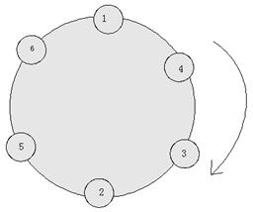
例题：质数环
问题描述
  从标准输入上读入偶数N，将由1到N的N个正整数分别放置在由N个节点组成的环的各个节点上，其中1必须放在第一个节点上，并使任意两个相邻的节点上的数字之和为质数

Slide 27
例题：质数环
解题过程：
  初始化：将1放在第一个节点，将其余各个正整数放入集合A中，并从第二个节点开始搜索
  如果当前节点是第N个节点则返回。在返回前检查该节点的值加1是否为质数。如是，则打印各个节点中的数值
  取出集合A中当前最小的正整数，检查其与前一个节点的数值之和是否是质数。如是，则将其放入当前节点，然后对下一个节点进行回溯搜索。当上述条件不满足，或者后续的回溯搜索结束后，顺序从集合A中取出下一个正整数，进行检查和回溯搜索

Slide 28
int num[MAX] = {1}, used[MAX];
void prime_circle(int n, int k)
{
int i;
if (k == n) {
if (is_prime(num[k - 1] + 1))
print_circle(n);
return;
}
for (i = 2; i <= n; i++) {
if (!used[i] && is_prime(num[k - 1] + i)) {
used[i] = 1;
num[k] = i;
prime_circle(n, k + 1);
used[i] = 0;
}
}
}

Slide 29
例题：八皇后问题的回溯搜索
与标准深度优先搜索的区别
  在程序中不必直接使用栈
  只使用一个一维数组保存盘面
  通过递归实现回溯搜索
  布局中已有皇后的数量通过递归参数传递

Slide 30
八皇后问题的回溯搜索(续)
数据结构和函数
  void queen(int n, int q);
  void set_queen(int q, int p);
  void unset_queen(int q, int p);
  void show_queens(int n);
  int conflict(int q, int p，short queens[])；

Slide 31
// N 皇后排列函数
void queen(int n, int q) // n:总列数；q:当前列号
{
int i;
if (q >= n) { // n 列全部排完，输出结果
show_queens(n);
return;
}
for (i = 0; i < n; i++) { // 逐行试验
if (conflict(q, i, queens ))
continue;
set_queen(q, i);
queen(n, q + 1);
unset_queen(q, i); // 为图形显示用，在搜索过程中可为空操作
}
}

Slide 32
  void set_queen(int q, int p)
  {
  queens[q] = p;
  }
  void show_queens(int n)
  {
  int i;
  for (i = 0; i < n; i++)
  printf(" %d", queens[i]);
  putchar('\n');
  }

Slide 33
#include <stdio.h>
#include <stdlib.h>
#define MAX_N 16
int queens[MAX_N];
int main(int c, char **v)
{
int n;
if (c < 2)
queen(8, 0);
else {
n = atoi(v[1]);
queen(n, 0);
}
}

Slide 34
广度优先搜索
盲目搜索
  处于搜索树较浅层次的节点总是先被检查和扩展
  上层的节点搜索完毕后才搜索下层节点
节点的生成
  按层次顺序进行
  生成的新节点按队列方式保存在缓冲区尾部

Slide 35
广度优先搜索(续)

Slide 36
广度优先搜索
可搜索到扩展层次最少的解
  保证搜索结果的最短路径
广度优先搜索的适用环境
  需要搜索最短路径的解
  难以全部搜索的空间
    深度未知的状态空间
    无确定边界的状态空间

Slide 37
广度优先搜索(续)
广度优先搜索的适用的例
  分油问题
  求倍数
  华容道
  ... ...

Slide 38
广度优先搜索的算法
选择初始节点并保存到队列缓冲区的尾部
判断队列是否为空。当队列为空时，停止搜索，否则从队列的头部中取出节点h
检查h是否为目标节点。如果h是目标节点，则输出结果。如需要得到其它解则转到第2步，否则终止搜索
如果h 不是目标节点，则扩展该节点，将所生成的新节点保存到队列的尾部
转到第2步

Slide 39
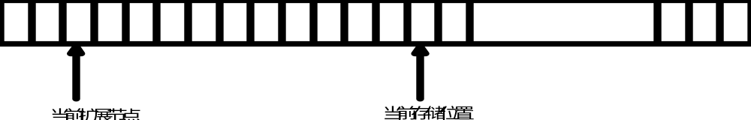
状态节点的存储
结构数组
  按队列方式组织
指针
  队首：指向当前被处理节点的指针
  队尾：指向新节点存储位置的指针

Slide 40
广度优先搜索的例：八皇后
与深度优先搜索的异同
  程序结构相同
  代码基本一致
  数据结构和节点保存操作不同
  存储空间大于深度优先

Slide 41
八皇后的广度优先搜索代码
state_t queue[MAX_Q];
int hd = 0, tl = 0;
#define put_node(st) queue[tl++] = st
#define get_node() queue[hd++]
#define queue_not_empty (hd < tl)

Slide 42
void queen(int n) // 广度优先搜索n皇后问题
{
int i;
state_t st;
while (queue_not_empty) {
st = get_node();
if (st.n >= n) {
print_queens(&st);
continue; // 当只需要一个解时，使用return
}
st.n++;
for (i = 0; i < n; i++) {
if (conflict(st.n - 1, i, st.q))
continue;
st.q[st.n - 1] = i;
put_node(st);
}
}
}

Slide 43
八皇后各种搜索方法的比较
搜索空间的大小
计算复杂度
函数嵌套调用的深度
用户内存空间的大小
  深度优先：36
  回溯搜索：0
  广度优先：2000+

Slide 44
重复节点的判断
搜索的路径有可能构成圈的问题
  状态空间所构成的是带有圈的图
  在搜索过程中有可能生成出重复的节点
  搜索路径很可能会陷入圈中而无法进展
例
  过河、分油、华容道
  求倍数的某些算法
  … …

Slide 45
重复节点检查的例：分油问题
问题描述
  已知: A、B两个油罐的容积
  求解: 使用这两个油罐量出规定油量并存放于B罐的最小操作序列。
  允许的操作
    注满一个油罐
    清空一个油罐
    将一个油罐的油注入另一个油罐

Slide 46
例：分油问题(续)
问题分析
  算法选择
    广度优先搜索：需要搜索最短路径的解
    状态的表示
      两个油罐当前所盛的油量
    新状态的生成
      通过合法的基本操作改变两个油罐当前所盛的油量
    重复状态的检测
      根据搜索空间的大小选择适当的算法
      线性搜索

Slide 47
问题分析(续)
数据结构
  油罐
    容量
    当前油量
    名字
  节点
    两个油罐的状态
    该节点的父节点
    生成该节点的动作

Slide 48
算法要点
广度优先搜索的控制
  搜索深度
  状态的生成
    操作的遍历
    状态之间的关联
    检查重复的状态
  操作的调用
    合法性检查
    状态生成操作的记录
Notes:
检查重复的状态：避免搜索图中出现圈

Slide 49
数据结构
    typedef struct Jar { // 油罐结构
    int cap;
    int val;
    int id;
    } Jar;
    typedef struct State { // 节点结构
    int ca, cb; // 两个油罐的容量
    int parent;
    char *act;
    } State;
    Jar Ja, Jb;

Slide 50
函数和表格
int Fill_A(), Fill_B(), Empty_A(), Empty_B(), A_TO_B(), B_TO_A();
void init(), solve(), show(int n);
int succeed(int i);
char *fill[] = {"Fill A", "Fill B"};
char *empty[] = {"Empty A", "Empty B"};
char *pour[] = {"A->B", "B->A"};
int (*action[])() = {
Fill_A, Fill_B, Empty_A,
Empty_B, A_TO_B, B_TO_A
};

Slide 51
变量、宏和程序结构
  #define NumberOf(x) (sizeof(x) / sizeof(x[0]))
  #define MAXNUM 256
  #define F_NAME "jag.in"
  int tail, // 队尾节点下标
    Target; // 目标
  char *act;
  Jar Ja, Jb;
  State queue[MAXNUM];

Slide 52
void main(int c, char **v)
{
FILE *fp;
  … …
  fscanf(fp, "%d %d %d", &Ja.cap, &Jb.cap, &Target);
init();
solve();
}

Slide 53
  void init()
  {
  Ja.val = Jb.val = 0;
  Ja.id = 0;
  Jb.id = 1;
  queue[0].ca = queue[0].cb = 0;
  queue [0].parent = -1;
  queue [0].act = "Start";
  tail = 1;
  }
  int succeed(int i)
  {
  return queue[i].jb == Target;
  }

Slide 54
搜索过程控制函数
检查是否有可扩展节点
  遍历所有已生成的节点
    for (i = 0; i < tail; i++) {
      ... ...
    }
  检查是否达到目标
    if (succeed(i)) {
      show(i);
      return 1;
    }

Slide 55
搜索过程控制函数(续)
扩展节点
  遍历所有动作
    for (j = 0; j < NumberOf(action); j++) {
      setsit(i);
      if (action[j]() && !exist())
        append(i);
    }

Slide 56
  int solve()
  {
  int level, i, j;
for (i = 0; i < tail; i++) {
if (succeed(i)) {
show(i);
return 1;
}
for (j = 0; j < NumberOf(action); j++) {
setsit(&queue[i] );
if (action[j]() && !exist())
append(i);
}
}
    return 0;
  }

Slide 57
节点生成函数
检查是否符合动作条件
  if (jar->val == ...)
施加动作
  jar->val = ...;
记录动作
  act = ...;
函数的参数化
  代码重用

Slide 58
  int Fill_X(Jar *jar)
  {
  if (jar->val == jar->cap)
  return 0;
  jar->val = jar->cap;
  act = fill[jar->id];
  return 1;
  }
  int Fill_A()
  {
  return Fill_X(&Ja);
  }
  int Fill_B()
  {
  return Fill_X(&Jb);
  }

Slide 59
  int Empty_X(Jar *jar)
  {
  if (jar->val == 0)
  return 0;
  jar->val = 0;
  act = empty[jar->id];
  return 1;
  }
  int Empty_A()
  {
  return Empty_X(&Ja);
  }
  int Empty_B()
  {
  return Empty_X(&Jb);
  }

Slide 60
    int X_TO_Y(Jar *jx, Jar *jy)
    {
    int t;
    if (jy->val == jy->cap)
    return 0;
    if (jx->val == 0)
    return 0;
    t = jy->cap - jy->val;
    if (t >= jx->val) {
    jy->val += jx->val;
    jx->val = 0;
    }
    else {
    jy->val = jy->cap;
    jx->val -= t;
    }
    act = pour[jx->id];
    return 1;
    }

Slide 61
    int A_TO_B()
    {
    return X_TO_Y(&Ja, &Jb);
    }
    int B_TO_A()
    {
    return X_TO_Y(&Jb, &Ja);
    }
    void show(int n)
    {
    int i;
    i = queue[n].parent;
    if (i > 0)
    show(i);
    printf("%s\n", queue[n].act);
    }

Slide 62
    void setsit(int i)
    {
    Ja.val = queue[i].ja;
    Jb.val = queue[i].jb;
    }
    void append(int i)
    {
    if (tail >= MAXNUM) {
    fprintf(stderr, “Out of memory: %d\n", tail);
    exit(1);
    }
    queue[tail].parent = parent;
    queue[tail].ja = Ja.val;
    queue[tail].jb = Jb.val;
    queue[tail++].act = act_name;
    }

Slide 63
int exist()
{
int i;
for (i = 0; i < tail; i++) {
if (queue[i].ja == Ja.val &&
queue[i].jb == Jb.val )
return 1;
}
return 0;
}

Slide 64
广度优先搜索中的深度控制
确定对节点的操作方式
  对节点的扩展方式与节点层次相关
对搜索深度有要求
  检查在某一深度之内是否有结果
避免搜索深度过大
  搜索空间巨大、不确定是否有解
  未知能否在给定的资源限制内求解

Slide 65
深度控制的基本结构
将循环变为两层
  // 搜索深度控制
  for (level = head = 0; level < maxdepth; level++){ for (end = tail; head < end; head++){
      … …
    }
  }

Slide 66
搜索深度控制的例：求倍数
【问题描述】
  对于给定的一个自然数N(1≤N≤4999)和m个互不相同的十进制数字X₁， X₂，…,Xm (m≥1)， 找出N的最小的正倍数，使得该倍数中没有X₁，X₂，…，Xm之外的其它数字。在所有的测试数据中，答案都不会超过500位。

Slide 67
问题分析
基本要求
  高精度计算
  搜索
    生成可能的答案
    逐位比较
问题难点
  答案的数据长度
  计算复杂度

Slide 68
直觉算法
可能答案的生成
  按倍数递增
    乘法、加法
优点
  算法简单，容易实现
缺点
  计算复杂度高，对稍长的答案即无法计算
    正比于位数的指数 【O(10^{n})】

Slide 69
其它搜索算法
基本思路
  按位搜索
    乘数
    乘积
  降低计算复杂度
    正比于位数：O(n)

Slide 70
其它搜索算法(续)
对乘数按位搜索
  模拟乘法
  检查乘积各位是否合法
对乘积按位搜索
  模拟除法
  检查余数是否位0

Slide 71
对乘数按位搜索的观察
乘积的第n位只受乘数的第1～n位影响
  当n大于乘数的长度时，可假设高位补0
  例： 123
        x 567
        —————————
        861
        738
        ＋ 615
        —————————
        69741

Slide 72
算法设计
对乘数的每一位通过遍历确定可能的值的集合
从低到高逐位搜索确定可能的乘数集合
  广度优先搜索
在符合要求的集合中选择最小的数

Slide 73
程序要点
程序结构
  广度优先搜索
  由低向高逐位遍历
超长数据计算
  使用加法代替乘法
  将被乘数加到最低位，然后计算进位
待搜索节点的排序
  保证优先搜索到符合要求的最小的数

Slide 74
对乘积按位搜索的思路
当乘积的高k位为d₁d₂…d_{k}时，可以计算出该数值被乘数整除时的余数
当余数为0时就找到了问题的解
否则可以从集合X中依次取出合法数字作为第k+1位数字d_{k+1}，与前k位一起构成乘积的前k+1位，再计算其余数

Slide 75
余数的计算
乘积前k+1位的余数
  等于乘积前k位的余数乘以10再加上d_{k+1}后被乘数N整除的余数
  可以从高到低逐位设定d₁d₂…d_{n}并计算其是否可以被乘数整除

Slide 76
重复节点的判断
余数相同的节点
  后出现的节点不必搜索
    余数相同的节点导出相同的后续序列
    后出现的节点产生的乘积大于先出现的节点
搜索空间中节点数量的最大值
  ？

Slide 77
算法
将d₀及其余数均设为0，并作为第0层的唯一节点
从第0层开始直至第K层，依次取出该层的节点
对每个节点按升序取出合法数字并进行下列操作。(当0是合法数字之一时, 对于队列中第一个节点跳过对0的操作)
  3.1.将节点的余数乘以10，加上当前的合法数字，再计算余数
  3.2.检查该余数是否已经出现过。如是则跳过该数字，继续对后续的合法数字进行遍历；否则用当前的数字生成新节点
  3.3.检查新节点的余数是否为0。若是则从新节点开始逆序打印输出该数，并结束搜索；否则继续搜索

Slide 78
程序要点
程序结构
  广度优先搜索
  由高向低逐位遍历
使用数组进行合法性检查
  合法数字集合
  余数出现记录表

Slide 79
数据结构和全局变量
typedef struct node {
int digit, residue; // 当前节点的数字及余数
int parent; // 当前节点的父节点
} node;
node queue[MAX_NODE]; // 节点队列
int tail; // 节点队尾下标
int valid_d[10], mul; // 合法数字集合、被乘数
short r_exist[MAX_NODE]; // 余数出现记录表

Slide 80
int main(int c, char **v)
{
FILE *fp;
int i, n, t, level, head, end;
… …
fscanf(fp, “%d %d”, &mul, &n);
for (i = 0; i < n; i++) {
fscanf(fp, “%d”, &t);
valid_d[t] = 1;
}
head = 0, tail = 1;
queue[0].digit = queue[0].residue = 0;
queue[0].parent = -1;
for (level = 0; level < N; level++) {
for (end = tail; head < end; head++) {
if (do_search(head))
return 0;
}
}
printf(“0\n”);
return 0;
}

Slide 81
int do_search(int hd) // expanding the node at the head
{
int i, r;
for (i = (hd == 0); i < 10; i++) {
if (!valid_d[i]) continue;
r = (queue[hd].residue * 10 + i) % num;
if (r_exist[r]) continue;
r_exist[r] = 1;
queue[tail].digit = i;
queue[tail].residue = r;
queue[tail++].parent = hd;
if (r == 0) { // We got it!
print_res(tail - 1);
return 1;
}
}
return 0;
}

Slide 82
打印输出
void print_res(int n)
{
int i, k = 0;
char s[N];
for (i = n; i > 0; i = queue[i].parent)
s[k++] = '0' + queue[i].digit;
while (k > 0)
putchar(s[--k]);
putchar('\n');
}

Slide 83
问题讨论：搜索算法的选择
数独问题-(6)
迷宫中的最短路径-(9)
连连看

Slide 84
常见的错误
搜索方法的选择
搜索的终止条件
节点的生成
  生成错误节点
  重复生成节点
    循环搜索
重复节点的判断效率

